Slide 1
面试题： Spring bean 的生命周期
目标
掌握 Spring bean 的生命周期
学习源码
前提
有 refresh 基础知识

Slide 2
面试题：Spring bean 的生命周期

Slide 3
面试题： Spring bean 的生命周期
protected <T> T doGetBean( String name, @Nullable Class<T> requiredType, @Nullable Object[] args, boolean typeCheckOnly)
阶段1：处理名称，检查缓存
阶段2：检查父工厂
阶段3：检查 DependsOn
阶段4：按 Scope 创建 bean
创建 singleton
创建 prototype
创建其它 scope
阶段5：创建 bean
创建 bean 实例
依赖注入
初始化
登记可销毁 bean
阶段6：类型转换
阶段7：销毁 bean

Slide 4
阶段1：处理名称，检查缓存
要点
掌握别名处理
了解 FactoryBean 的名字规范
掌握三级缓存的概念
总结
先把别名解析为实际名称，再进行后续处理
若要 FactoryBean 本身，需要使用 & 名称获取
singletonObjects 是一级缓存，放单例成品对象
singletonFactories 是三级缓存，放单例工厂
earlySingletonObjects 是二级缓存，放单例工厂的产品，可称为提前单例对象

Slide 5
阶段2：处理父子容器
要点
了解有父容器时的查找规则
总结
父子容器的 bean 名称可以重复
优先找子容器的 bean，找到了直接返回，找不到继续到父容器找

Slide 6
阶段3：处理 dependsOn
要点 | 总结
了解有 dependsOn 时的 bean 初始化顺序 | dependsOn 用在非显式依赖的 bean 的创建顺序控制
了解 @Conditional 的解析时机 | @Conditional 由 ConditionEvaluator 解析看是否满足装配条件
了解 beanName 的解析时机 | beanName 的解析分情况 组件扫描 - AnnotationBeanNameGenerator @Import - FullyQualifiedAnnotationBeanNameGenerator @Bean - ConfigurationClassBeanDefinitionReader
掌握 @Bean 的解析 | @Bean 相当于工厂方法，所在类相当于工厂
了解 @DependsOn，@Lazy，@Primary 的解析时机 | 这些注解由 AnnotationConfigUtils 补充为 BeanDefinition
了解 @Scope 代理的解析 | Scope 标注的 bean 会为之生成 ScopedProxyFactoryBean 的 BeanDefinition 取代原有，原有 BeanDefinition 成为内嵌定义

Slide 7
阶段4：选择 scope 策略
要点
理解三种 scope
总结
scope 理解为从 xxx 范围内找这个 bean 更加贴切
singleton scope 表示从单例池范围内获取 bean，如果没有，则创建并放入单例池
prototype scope 表示从不缓存 bean，每次都创建新的
request scope 表示从 request 对象范围内获取 bean，如果没有，则创建并放入 request …

Slide 8
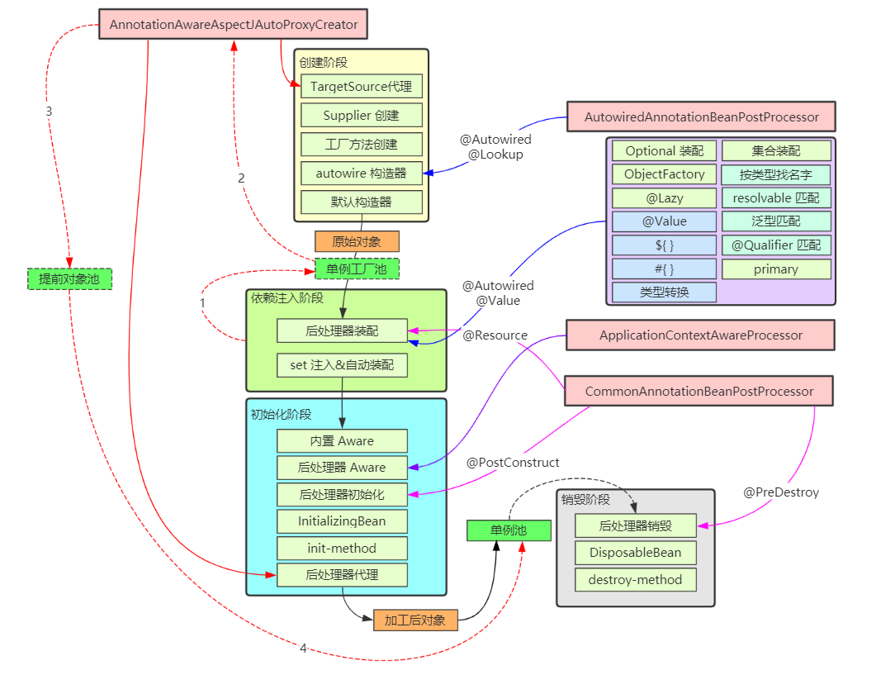
阶段5：创建 bean

Slide 9
阶段5-1：创建 bean 实例
要点 | 总结
有自定义 TargetSource 的情况 | 由 AnnotationAwareAspectJAutoProxyCreator 创建代理返回
Supplier 方式创建 bean 实例 | 为 Spring 5.0 新增功能，方便编程方式创建 bean 实例
FactoryMethod 方式 创建 bean 实例 | 分成静态工厂与实例工厂 工厂方法若有参数，需要对工厂方法参数进行解析，利用 resolveDependency 如果有多个工厂方法候选者，还要进一步按权重筛选
AutowiredAnnotationBeanPostProcessor 选择构造 | 优先选择带 @Autowired 注解的构造 若有唯一的带参构造，也会入选
mbd.getPreferredConstructors 选择构造 | 选择所有公共构造
采用默认构造 | 如果上面的后处理器和 BeanDefiniation 都没找到构造，采用默认构造，即使是私有的

Slide 10
阶段5-2：依赖注入
要点 | 总结
AutowiredAnnotationBeanPostProcessor （注解匹配） | 识别 @Autowired 及 @Value 标注的成员，封装为 InjectionMetadata 进行依赖注入
CommonAnnotationBeanPostProcessor（注解匹配） | 识别 @Resource 标注的成员，封装为 InjectionMetadata 进行依赖注入
resolveDependency | 用来查找要装配的值，可以识别： Optional ObjectFactory 及 ObjectProvider @Lazy 注解 @Value 注解（${ }, #{ }, 类型转换） 集合类型（Collection，Map，数组等） 泛型和 @Qualifier（用来区分类型歧义） primary 及名字匹配（用来区分类型歧义）
AUTOWIRE_BY_NAME（根据名字匹配） | 根据成员名字找 bean 对象，修改 mbd 的 propertyValues，不会考虑简单类型的成员
AUTOWIRE_BY_TYPE（根据类型匹配） | 根据成员类型执行 resolveDependency 找到依赖注入的值，修改 mbd 的 propertyValues
applyPropertyValues（即xml中 <property name ref|value/>） （精确指定） | 根据 mbd 的 propertyValues 进行依赖注入

Slide 11
阶段5-3：初始化
要点 | 总结
内置 Aware 接口的装配 | 包括 BeanNameAware，BeanFactoryAware 等
扩展 Aware 接口的装配 | 由 ApplicationContextAwareProcessor 解析，执行时机在 postProcessBeforeInitialization
@PostConstruct | 由 CommonAnnotationBeanPostProcessor 解析，执行时机在 postProcessBeforeInitialization
InitializingBean | 通过接口回调执行初始化
initMethod （即 <bean init-method> 或 @Bean(initMethod)） | 根据 BeanDefinition 得到的初始化方法执行初始化
创建 aop 代理 | 由 AnnotationAwareAspectJAutoProxyCreator 创建，执行时机在 postProcessAfterInitialization

Slide 12
阶段5-4：注册可销毁bean
要点
判断并登记可销毁 bean
总结
判断依据
如果实现了 DisposableBean 或 AutoCloseable 接口，则为可销毁 bean
如果自定义了 destroyMethod，则为可销毁 bean
如果采用 @Bean 没有指定 destroyMethod，则采用自动推断方式获取销毁方法名（close，shutdown）
如果有 @PreDestroy 标注的方法
存储位置
singleton scope 的可销毁 bean 会存储于 beanFactory 的成员当中
自定义 scope 的可销毁 bean 会存储于对应的域对象当中
prototype scope 不会存储，需要自己找到此对象销毁
存储时都会封装为 DisposableBeanAdapter 类型对销毁方法的调用进行适配

Slide 13
阶段6：类型转换
要点
如果 getBean 的 requiredType 参数与实际得到的对象类型不同，会尝试进行类型转换

Slide 14
阶段7：销毁 bean
要点
singleton bean 的销毁时机
自定义 scope bean 的销毁时机
prototype bean 的销毁时机
同一 bean 中不同形式销毁方法的调用次序
总结
singleton bean 的销毁在 ApplicationContext.close 时，此时会找到所有 DisposableBean 的名字，逐一销毁
自定义 scope bean 的销毁在作用域对象生命周期结束时
prototype bean 的销毁可以通过自己手动调用 AutowireCapableBeanFactory.destroyBean 方法执行销毁
同一 bean 中不同形式销毁方法的调用次序
优先后处理器销毁，即 @PreDestroy
其次 DisposableBean 接口销毁
最后 destroyMethod 销毁（包括自定义名称，推断名称，AutoCloseable 接口 多选一）

Slide 15
面试题： Spring bean 的生命周期
阶段1：处理名称，检查缓存
阶段2：检查父工厂
阶段3：检查 DependsOn
阶段4：按 Scope 创建 bean
创建 singleton
创建 prototype
创建其它 scope
阶段5：创建 bean
创建 bean 实例 - @Autowired，唯一带参构造，默认构造
依赖注入 - @Autowired @Value，@Resource，ByName ByType，精确指定
初始化 – Aware 接口处理，@PostConstruct，InitializingBean，initMethod，创建代理
登记可销毁 bean
阶段6：类型转换
阶段7：销毁 bean

Slide 16
补充：创建代理
要点
要完全理解循环依赖，需要理解代理对象的创建时机
掌握 ProxyFactory 创建代理的过程，理解 Advisor，Advice，Pointcut 与 Aspect
掌握 AnnotationAwareAspectJAutoProxyCreator 筛选 Advisor 合格者，创建代理的过程
总结
最基本的切面是 Advisor，一个Aspect 切面对应一到多个 Advisor
最基本的 Advice 是 MethodInterceptor，其它 Advice 最终都将适配为 MethodInterceptor
创建代理的方式
实现了用户自定义接口，采用 jdk 动态代理
没有实现用户自定义接口，采用 cglib 代理
设置了 setProxyTargetClass(true)，统一采用 cglib 代理
切面、切点、通知等不会被代理
AnnotationAwareAspectJAutoProxyCreator 调用时机：创建阶段、依赖注入阶段、初始化阶段

Slide 17
循环依赖
要点
set 方法（包括成员变量）循环依赖
构造方法及多例循环依赖解决办法
spring 是如何解决 set 方法循环依赖的？
手工模拟循环依赖解决

Slide 18
循环依赖 – 创建、注入、初始化的顺序
a 创建
a set 注入
a 初始化

Slide 19
循环依赖 – set 循环依赖及解决
class A {
private B b;
@Autowired
public void setB(B b) {
this.b = b;
}
}
class B {
private A a;
@Autowired
public void setA(A a) {
this.a = a;
}
}
a 创建
b 创建
b set 注入 a
b 初始化
a set 注入 b
a 初始化
a set 注入 b

Slide 20
循环依赖 – 构造循环依赖
class A {
private B b;
public A(B b) {
this.b = b;
}
}
class B {
private A a;
public B(A a) {
this.a = a;
}
}
a 创建
b 创建

Slide 21
循环依赖 – 构造循环依赖解决思路
a 创建
b 代理对象
a 初始化
b 创建
b 初始化
b 真实对象
a 创建
ObjectFactory
a 初始化
b 创建
b 初始化
b 真实对象

Slide 22
循环依赖
总结
单例 set 方法（包括成员变量）循环依赖，Spring 会利用三级缓存解决，无需额外配置
一级缓存存放成品对象
二级缓存存放发生了循环依赖时的产品对象（可能是原始 bean，也可能是代理 bean）
三级缓存存放工厂对象，发生循环依赖时，会调用工厂获取产品
Spring 期望在初始化时创建代理，但如果发生了循环依赖，会由工厂提前创建代理，后续初始化时就不必重复创建代理
二级缓存的意义在于，如果提前创建了代理对象，在最后的阶段需要从二级缓存中获取此代理对象，作为最终结果
单例构造方法及多例循环依赖解决办法
@Lazy
@Scope
ObjectFactory & ObjectProvider
Provider

